Slide 1

UNIVERSIDAD AUTÓNOMA DEL ESTADO DE MÉXICO
FACULTAD DE ENFERMERÍA Y OBSTETRICIA
PROGRAMA EDUCATIVO: Licenciado en Enfermería
UNIDAD DE APRENDIZAJE: Enfermería del adulto mayor
TEMA: La vejez a través de la historia
RESPONSABLE: Dra. En enf. Beatriz Arana Gómez
TOLUCA, MÉXICO, Septiembre 2019

Slide 2
PUEBLOS PRIMITIVOS:
La supervivencia estaba por encima de todo, subsistían los más fuertes.
La vejez era alcanzada por pocos, el cuidado de los AM no era prioritario.
En algunas tribus como los Yakutas siberianos, los AM era eliminados o abandonados.

Slide 3
Cont. PUEBLOS PRIMITIVOS:
Los yaganes (Sur de Argentina y Chile) Los aceptaba y respetaba.
Eran los mejores conocedores del mas allá por su cercanía con la muerte.
Asumían la función de curar y alejar los males.

Slide 4
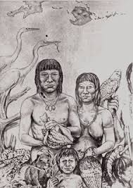
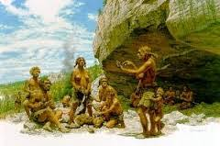
PUEBLOS PRIMITIVOS:
Los AM eran los hechiceros, las brujas, practicaban una medicina primitiva, mezcla de magia, ritos y remedios naturistas.

Slide 5
PUEBLOS PRIMITIVOS:
Los AM llegaron a obtener el respeto y aceptación por el grupo.
Eran depositarios de la sabiduría de la tribu. Cuidado y atenciones a los más viejos (García, 1995:3-4).

Slide 6
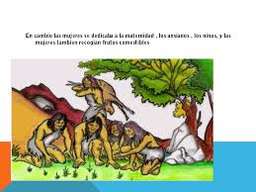
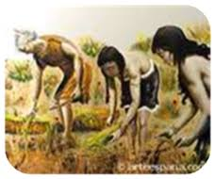
CIVILIZACIONES ANTIGUAS
Incorporación de la agricultura y ganadería a la vida cotidiana, asentamiento de las tribus, surgen las civilizaciones.

Slide 7
CIVILIZACIONES ANTIGUAS
Leyendas, creencias y mitos sobre la divinidad, crearon sistemas de adoración y ritos, construyeron templos, para solicitar la ayuda divina, surge la moral y la filosofía.
Por lo tanto los AM eran dispensados entre los hebreros y griegos.

Slide 8
CIVILIZACIONES ANTIGUAS
En esta época, las personas pretendían que su gente fueran respetuosos con los AM y que cuidaran de ellos cuando la debilidad física o mental, dejaba de valerse por si mismos.
Obligación moral hacia los AM

Slide 9
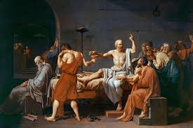
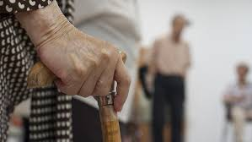
CIVILIZACIONES ANTIGUAS
Para Aristóteles. La vida se pierde poco a poco por la pérdida del calor interno, siendo el envejecimiento un enfriamiento progresivo de la fuerza vital acumulada en el desarrollo.

Slide 10
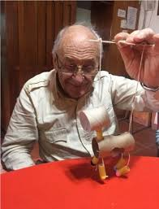
CIVILIZACIONES ANTIGUAS
Aristóteles creía que los AM debían ser apartados del poder y decía que la vejez podía ser una bella edad siempre que no hubiera invalidez.

Slide 11
CIVILIZACIONES ANTIGUAS
Platón creía que en la vejez se reunían más conocimientos y las personas se acercaban a la verdad.
En su libro la República adopta una postura de máximo respeto por las vivencias de las personas mayores (Carbajo, 2008).

Slide 12
CIVILIZACIONES ANTIGUAS
Elogia a la vejez como etapa de la vida en la que las personas alcanzan la máxima prudencia, discreción, sagacidad y juicio.

Slide 13
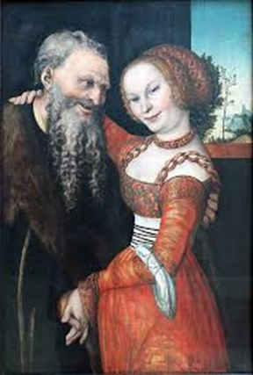
CIVILIZACIONES ANTIGUAS
Era un honor llegar a la vejez, sin embargo era aborrecida.
Para el varón la vejez era perder el acceso a los placeres de la vida, el amor, el vino y las mujeres.
|

Slide 14
CIVILIZACIONES ANTIGUAS
Los cuidados del AM eran delegados por los hijos a los sirvientes y esclavos en las clases más pudientes.
|

Slide 15

CIVILIZACIONES ANTIGUAS
Los cuidados del AM eran delegados por los hijos a los sirvientes y esclavos en las clases más pudientes.

Slide 16
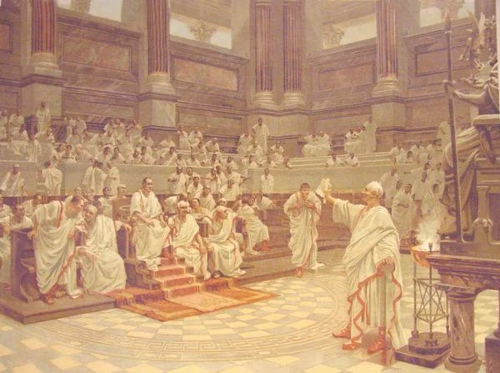
CIVILIZACIONES ANTIGUAS

Slide 17
CIVILIZACIONES ANTIGUAS
Para la escuela hipocrática, la vejez empezaba después de los 50 años. Era consecuencia de los humores.

Slide 18
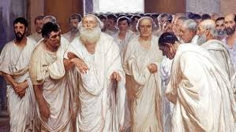
ERA CRÍSTIANA
El progreso médico surgido en Grecia continuaba en el Imperio Romano, los privilegios de los AM disminuyo, varios médicos se preocuparon de las afecciones del envejecimiento, como Galeno.

Slide 19
ERA CRÍSTIANA
El envejecimiento era la pérdida del calor interno y como consecuencia la deshidratación y la alteración de los humores.

Slide 20
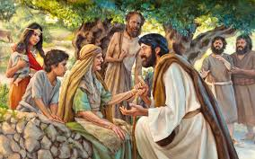
ERA CRÍSTIANA
La caridad estableció una continuidad asistencial a los ancianos desvalidos.

Slide 21
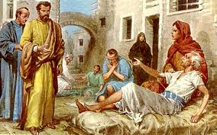
ERA CRÍSTIANA
La doctrina de Cristo que predicaba amor y fraternidad, desarrollo un altruismo asistencial, basado en las obras de caridad dirigida a todos los necesitados, entre ellos los AM por sus condiciones físicas y mentales y por haber perdido la supremacía social.

Slide 22
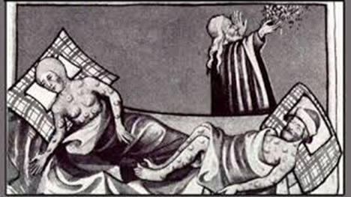
ERA CRÍSTIANA
En las comunidades eclesiásticas surgieron los gerontokomios, hogares para ancianos integrados en establecimientos para atender a todo tipo de necesitados.

Slide 23
ERA CRÍSTIANA
En la literatura bíblica del Antiguo Testamento la vejez es considerada de una forma positiva y sublimatoria.
Destaca la dignidad y la sabiduría de las personas mayores junto a las especiales cualidades de la vejez para cargos elevados.

Slide 24

ERA CRÍSTIANA

Slide 25
EDAD MEDIA
Retroceso de la evolución social de la humanidad repercutiendo en la situación de los AM. Los castigos por la muerte de un AM eran menores que por dar muerte a un hombre en la plenitud.

Slide 26
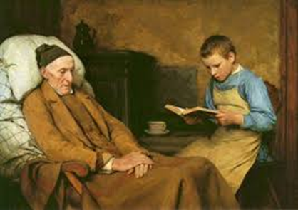
EDAD MEDIA
Las difíciles condiciones de vida no permitían a muchos llegar a AM.
Se crearon hospicios y hospitales, los AM estaban excluidos de la vida pública.

Slide 27
EDAD MEDIA
La sociedad estaba regida por la fuerza de las armas que por las instituciones estables.
Los viejos que no tenían familia eran socorridos por el señor o por el asilo.

Slide 28
EDAD MEDIA
En el campo el padre no conservaba su autoridad al envejecer y era suplantado por el hijo mayor quien tomaba posesión de la casa y de la propiedad e incluso desplazaba de la habitación al padre.

Slide 29
RENACIMIENTO Y EDAD MODERNA
Edad Media: son transmitidos y acentuados ciertos estereotipos asumidos de las tradiciones culturales precedentes.
Santo Tomás de Aquino: afianza el estereotipo aristotélico de la vejez como período decadente, física y moralmente, en el que las personas mayores están marcadas por comportamientos de interés únicamente personal.

Slide 30
RENACIMIENTO Y EDAD MODERNA
Avance de la burguesía, incipiente, capitalismo.
Los valores eran los contratos y escrituras comerciales y no las armas.
Los AM acumularon riquezas y llegaban a ser realmente poderosos.
Existían varias posturas: la religiosa y espiritualista y otra materialista y burlesca.

Slide 31

RENACIMIENTO Y EDAD MODERNA
Criticaban a los AM por enriquecerse y acaparar poder, dinero y mujeres, la sexualidad del AM era vista con repugnancia.

Slide 32
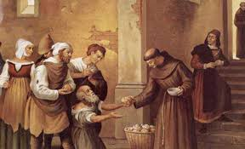
RENACIMIENTO Y EDAD MODERNA
Para los pobres, la invalidez, dependencia, pasividad, decadencia y miseria económica eran su alimento habitual.

Slide 33
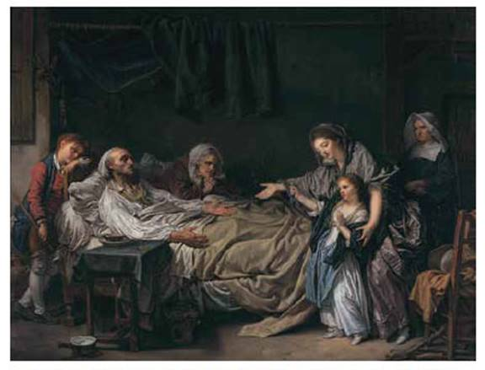
RENACIMIENTO Y EDAD MODERNA
Aparecieron dos comunidades religiosas: las hijas de la caridad y las hermanas de san juan de Dios, las cuales ayudaban a los AM.

Slide 34
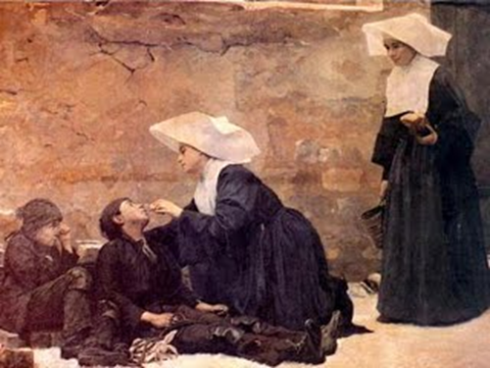
RENACIMIENTO Y EDAD MODERNA

Slide 35
RENACIMIENTO Y EDAD MODERNA
En la época renacentista, se rechaza lo “senil” y lo “viejo”, se evade el tema de la muerte, se da una imagen melancólica de la persona mayor e incluso se le atribuyen artimañas, brujerías y enredos.

Slide 36
HISTORIA DE LA VEJEZ: DESARROLLO
Período barroco adquieren la máxima actualidad y cultivo los temas del control de los vicios y pasiones, el perfeccionamiento constante en la vida y en la vejez, y el problema de la muerte.

Slide 37

RENACIMIENTO Y EDAD MODERNA
La población aumento gracias a las medidas de higiene y la mejor alimentación.
Dos clase de AM: los ricos y los pobres. Igual que ahora.

Slide 38
LA VEJEZ A TRAVÉS DE LA HISTORIA
Shakespeare, Schopenhauer, Hölderlin y Humboldt: consideran la vejez no sólo como una “época difícil” sino también como una etapa de la vida que ofrece aspectos agradables.

Slide 39
LA VEJEZ A TRAVÉS DE LA HISTORIA
Los seres humanos de todas las épocas se han preocupado por prolongar su vida con la intención de luchar contra la muerte y alcanzar la eterna juventud.

Slide 40
Fuentes de información
Carbajo V. MC. (2008). La historia de la vejez, Universidad Valladolid España.
García H.M., et al. (1994). Enfermería Geriátrica. España, Masón.
Trejo M.C. El viejo en la historia. Acta bioeth. v.7 n.1 Santiago 2001.

